Slide 1
Беженство в современном мире
Новиченко Мария 10В

Slide 2

ЧТО ЭТО ТАКОЕ?
Беженство — массовое оставление жителями своих родных мест вследствие войны или стихийных бедствий.
Беженцы — лица, покинувшие страну, в которой они постоянно проживали, в силу чрезвычайных обстоятельств.

Slide 3
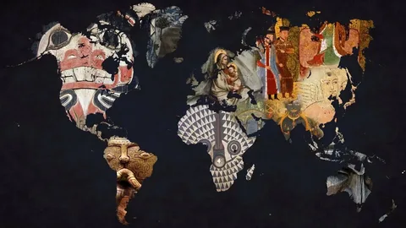

ПРИЧИНЫ БЕЖЕНСТВА
ИСТОРИЧЕСКИЕ
СОВРЕМЕННЫЕ

Slide 4

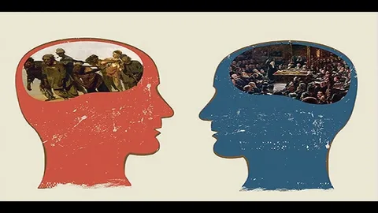
ИСТОРИЧЕСКИЕ
Преследования по признаку расы, вероисповедания, гражданства
Преследования по причине принадлежности к определенной социальной группе или политическим убеждениям

Slide 5
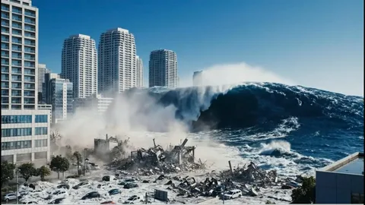
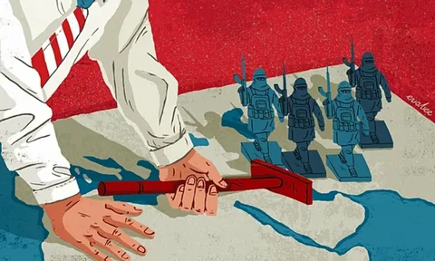
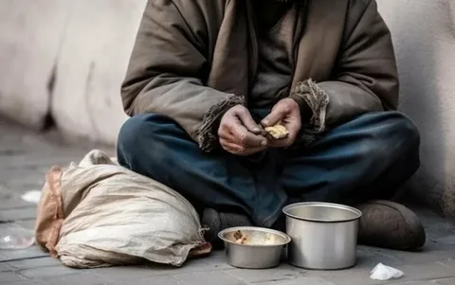
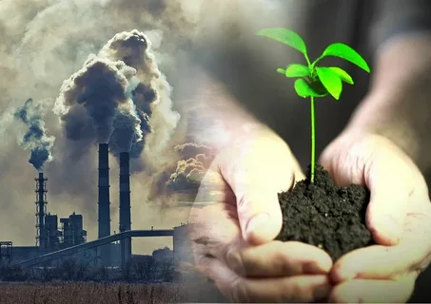
СОВРЕМЕННЫЕ
Стихийные природные бедствия
Военные конфликты
Крайняя нищета
Экологические катастрофы

Slide 6

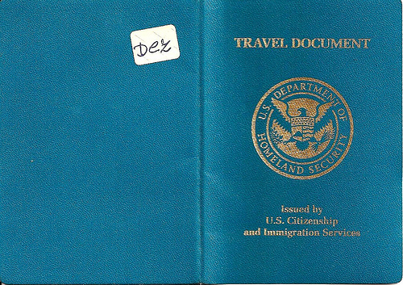
ЭТО ИНТЕРЕСНО ЗНАТЬ
В международном праве понятие беженцев появляется после Первой мировой войны: в 1922 году Лига Наций принимает первое соглашение (дополненное соглашениями 1924, 1926 и 1928 гг. о статусе русских и армянских беженцев. Впервые были определены права беженцев, они получали проездные документы особого образца.

Slide 7
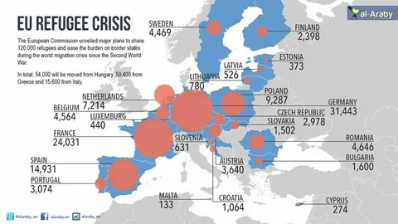
ЕВРОПЕЙСКИЙ МИГРАЦИОННЫЙ КРИЗИС
Он возник осенью 2015 года в связи с многократным увеличением потока беженцев и нелегальных мигрантов в Европейский союз (ЕС) из стран Северной Африки, Ближнего Востока и Южной Азии и неготовностью ЕС к их приёму и распределению.

Slide 8
ПРИЧИНЫ?
Военные действия в Сирии, Ираке, Афганистане
Ухудшение условий жизни и проблемы экономического развития
Мигранты стремятся попасть в те страны Европы, где обширные иммиграционные общины
Ухудшение жизни в лагерях для беженцев в Турции, Ливане и Иордании
Разрешение правительства Македонии о выдаче беженцам трехдневных виз на пересечение стран в направлении Европы без регистрации

Slide 9


МИГРАЦИОННАЯ ПОЛИТИКА
Миграционная политика – это система принципов, целей и действий, с помощью которых государство и иные политические факторы регулируют потоки переселенцев.

